Slide 1
νορβηγια
Η Νορβηγία είναι μια Βόρεια χώρα στη Βόρεια Ευρώπη, της οποίας τα εδάφη περιλαμβάνουν το δυτικό και το βορειότερο τμήμα της Σκανδιναβικής Χερσονήσου. Η Νορβηγία έχει συνολική έκταση 385.207τ.χλμ. και πληθυσμό 5.415.166. Η πρωτεύουσα της είναι το Όσλο.

Slide 2
Η διαδρομη απο την Ελλaδα στην Νορβηγια.
Από το αεροδρόμιο Ελευθέριος Βενιζέλος της Αθήνας στο αεροδρόμιο Moss Airport Rygge του Όσλο. Η πτήση διαρκεί περίπου 3 ώρες.

Slide 3
Αξιοθεατα τησ νορβηγιασ

Slide 4
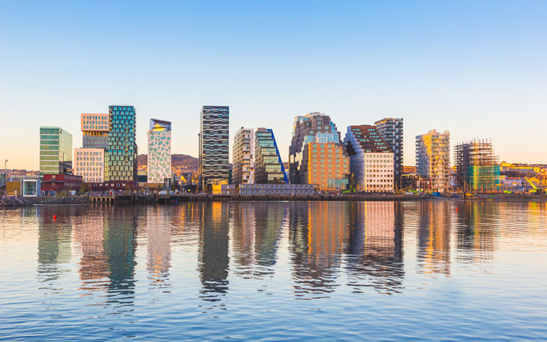
Πρωτεύουσα νορβηγιασ: Όσλο
6 μέρη του Όσλο που πρέπει να επισκεφτείς:
Πάρκο Frognerparken (είναι ένα πάρκο με αγάλματα και μπορεί να κάνει κάποιος πικ-νικ)
Εθνική Πινακοθήκη (φιλοξενεί μερικούς από τους σημαντικότερους πίνακες και εκθέματα της χώρας. Δείτε τα έργα του Έντβαρντ Μούνκ, ενός από τους σημαντικότερους εξπρεσιονιστές που έχει ζωγραφίσει τον διάσημο πίνακα «Η κραυγή».
Μουσείο Viking Ship(για όσους θέλουν να μάθουν για τους Βίκινγκ και την ιστορία των Σκανδιναβών.)
Φρούριο Akershus(Το φρούριο χτίστηκε το 1299 από τον Βασιλιά Magnusson με τους «στιβαρούς» του τοίχους να προφυλάσσουν την πόλη από τότε)
Εθνικό θέατρο
Holmenkellen(τον χειμώνα αποτελεί την κατάλληλη τοποθεσία για παγοδρομίες και παιχνίδια στο χιόνι)

Slide 5
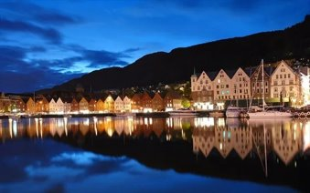
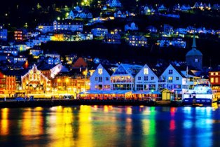
Bryggen,Μπεργκεν
Η μακρά ναυτική της ιστορία, έχει κληροδοτήσει στην πόλη την εντυπωσιακή (και Παγκόσμιας Κληρονομιάς της UNESCO) περιοχή της προκυμαίας του Bryggen, ενός αρχαϊκού συνόλου ξύλινων κτηρίων, που πλέον φιλοξενούν κομψές μπουτίκ και παραδοσιακά εστιατόρια, για τα οποία φημίζεται η πόλη.​

Slide 6
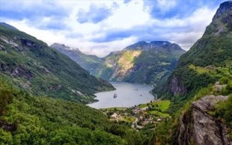
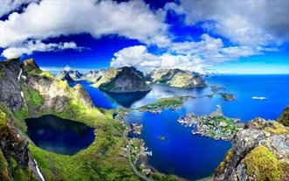
Geirangerfjord
Νησιά Lofoten
Το Geirangerfjord, αποτελεί μνημείο παγκόσμιας κληρονομιάς της UNESCO και η διάσχισή του με πλοίο, είναι ένα από τα ομορφότερα ταξίδια στον κόσμο. Εκεί οι παγωμένοι καταρράκτες δημιουργούν ένα μοναδικό θέαμα, καθώς «ελίσσονται» για να καταλήξουν στα σμαραγδένια νερά.​
Tα νησιά Lofoten, με την πυκνή τους βλάστηση και τα απότομα βράχια που καταλήγουν στα παγωμένα νερά της βόρειας Νορβηγίας. Αν και βρίσκεται στον Αρκτικό Κύκλο, το αρχιπέλαγος βιώνει μία από τις μεγαλύτερες ανωμαλίες αυξημένης θερμοκρασία του πλανήτη, σε σχέση με το υψηλό γεωγραφικό του πλάτος​.

Slide 7
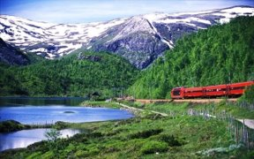
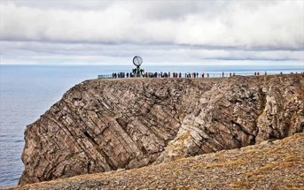
Σιδηροδρομική γραμμή Όσλο-Μπέργκεν​
Το Βόρειο Ακρωτήρι
Ένα ακόμη μέρος που πρέπει να επισκεφτείτε στη Νορβηγία, είναι το Βόρειο Ακρωτήρι, στην περιοχή Finnmark. Περίπου 250.000 τουρίστες φτάνουν εκεί κάθε καλοκαίρι, καθιστώντας το ένα από τα κορυφαία αξιοθέατα της Νορβηγίας. Αποτελεί μια μοναδική φυσική εμπειρία, προσφέροντας εκπληκτική θέα και ασυνήθιστες κλιματικές συνθήκες.
Θεωρείται ως μία από τις ομορφότερες σιδηροδρομικές διαδρομές του κόσμου και θα σας δώσει την ευκαιρία να θαυμάσετε μερικά από τα καλύτερα τοπία της Νορβηγίας. Αφού περάσετε μέσα από τα δάση της νότιας Νορβηγίας, θα ανεβείτε προς το πανέμορφο οροπέδιο Hardangervidda και θα συνεχίσετε έπειτα προς τα κάτω, στην όμορφη περιοχή γύρω από Voss, μέχρι το Bergen.​

Slide 8
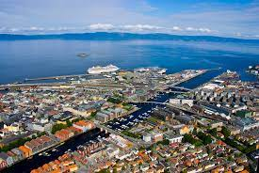
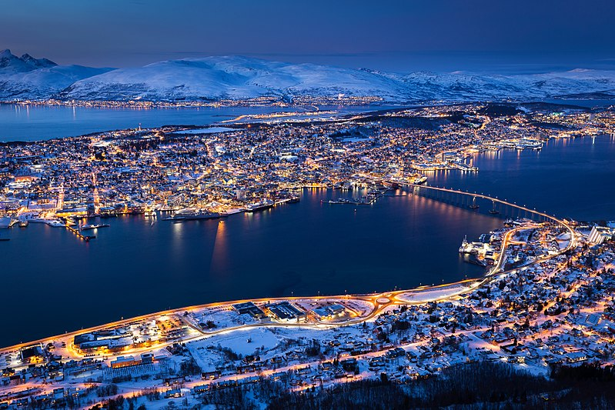
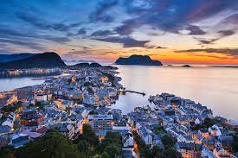
Πολεισ Trondheim, Ålesund και Tromsø​
Trondheim
Η πόλη Tromsø, βρίσκεται στο βορειότερο τμήμα της Νορβηγίας και περιβάλλεται από ένα εντυπωσιακό φυσικό τοπίο. Είναι η καλύτερη τοποθεσία για να θαυμάσετε το Βόρειο Σέλλας​. Το Trondheim, πολύ πιο νότια, είναι μια πόλη με ιστορικά κτήρια και ο τρίτος μεγαλύτερος δήμος της Νορβηγίας. Είναι γνωστή για το πανεπιστήμιό της και αποτελούσε πρωτεύουσα της Νορβηγίας κατά την εποχή των Βίκινγκς μέχρι το 1217. Η πόλη Ålesund, στα δυτικά της χώρας, είχε καεί από μια καταστροφική πυρκαγιά που τύλιξε τις ξύλινες κατασκευές της πριν από έναν αιώνα, καταστρέφοντας τα πάντα εκτός από τη φυλακή και μια εκκλησία. Από τις στάχτες της δημιουργήθηκε μια εντελώς νέα πόλη, κυρίως από πέτρα και ως επί το πλείστον σχεδιασμένη από νέους αρχιτέκτονες, με πλούσια διακοσμητικά στοιχεία, πυργίσκους, καμπαναριά κ.ά..
Tromsø
Ålesund

Slide 9
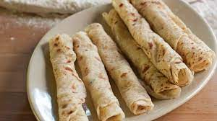
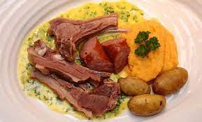
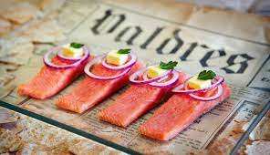
Φαγητα τησ Νορβηγιασ
Lefse
Pinnekjøtt
Rakfisk
Το Lefse είναι γλυκιά ποικιλία παραδοσιακού μαλακού ''ψωμιού‘’. Πάνω του απλώνεται ένα μείγμα βουτύρου, ζάχαρης και κανέλας, στη συνέχεια διπλώνεται ή τυλίγεται και κόβεται σε μερίδες. Όμως υπάρχει και σε αλμυρή εκδοχή η οποία περιλαμβάνει κρέας ή ψάρι.
Το Pinnekjøtt είναι ένα ιδιαίτερα αλατισμένο γεύμα. Συγκεκριμένα είναι πλευρό προβάτων που σερβίρεται παραδοσιακά την παραμονή των Χριστουγέννων. Σερβίρεται με πλιγούρι και με καλαμπόκι.
Το Rakfisk είναι ζυμωμένα φιλέτα ψαριού και συγκεκριμένα πέστροφας γλυκού νερού. Είναι αλατισμένα, στρωμένα σε ξύλινα βαρέλια και καλυμμένα με κλαδιά ερυθρελάτης, ενώ πριν αφήνονται να ζυμωθούν για μήνες.

Slide 10
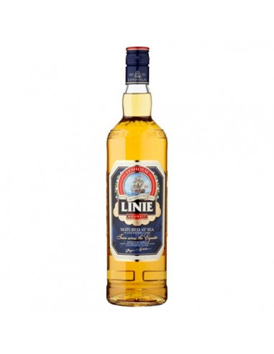
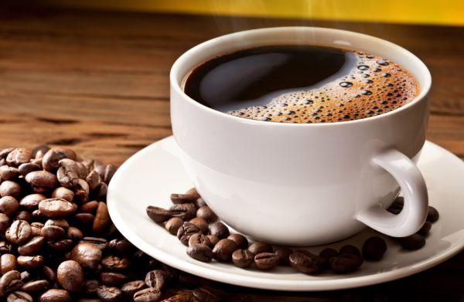
Ποτα νορβηγιασ
Το εθνικό αλκοολούχο ποτό είναι το aquavit, φτιαγμένο από πατάτες και στη συνέχεια αρωματισμένο με βότανα, πιο συχνά σπόρους κύμινο, άνηθο και κόλιανδρο.
Μεταξύ των ποτών στη Νορβηγία, το πιο δημοφιλές είναι η ελαφριά μπύρα lager, η οποία παρασκευάζεται σε γερμανικό στιλ.
Ο καφές προτιμάται γενικά οποιαδήποτε ώρα της ημέρας στη Νορβηγία.

